Slide 1
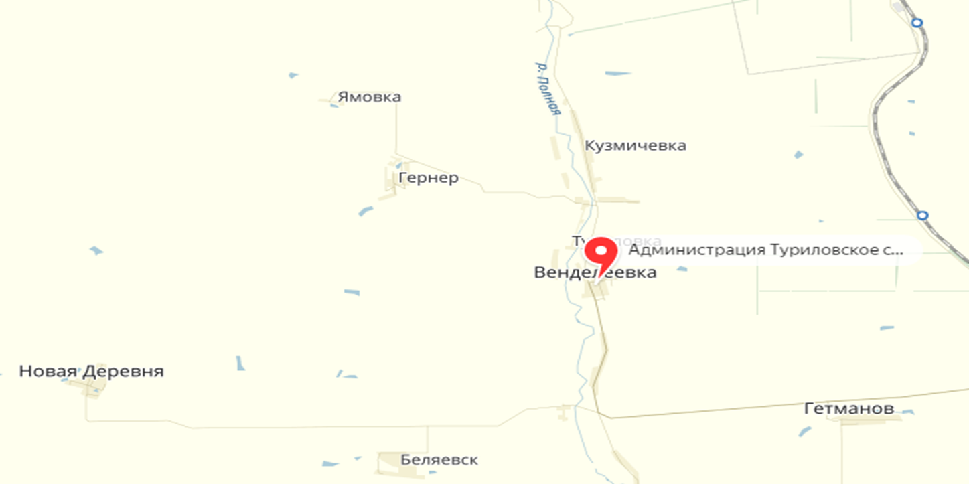
Администрация Туриловского сельского поселения
Исполнение бюджета
Туриловского сельского поселения
Миллеровского района за 2023 год

Slide 2





2
Администрация Туриловского сельского поселения
Исполнение бюджета Туриловского сельского поселения Миллеровского района в 2023 году осуществлялось на основе
Послания Президента РФ Федеральному Собранию РФ, определяющих бюджетную политику в РФ
«Майских» указов Президента РФ
Основных направлений бюджетной и налоговой политики Туриловского сельского поселения

Slide 3
3
Администрация Туриловского сельского поселения
Основные направления бюджетной и налоговой политики Туриловского сельского поселения в 2023 году
Укрепление налогового потенциала, увеличение собираемости налогов
Оценка эффективности налоговых льгот
Реализация «майских» указов Президента РФ
Повышение эффективности бюджетных расходов
Обеспечение сбалансированности местных бюджетов
Соблюдение взвешенной долговой политики

Slide 4



4
Администрация Туриловского сельского поселения
Основные характеристики бюджета Туриловского сельского поселения Миллеровского района за 2023 год
тыс. рублей
Плановые бюджетные назначения
Динамика к 2022 году, %
Показатель
Исполнено
% исполнения
I. Доходы, всего 11 791,9 11 478,5 97,3 108,3
Безвозмездные поступления, всего
5 423,3 5 423,3 100,0 119,3
II. Расходы, всего 11 895,1 11 491,1 96,6 109,0
III. Профицит (дефицит)
-103,2 -12,6 - -

Slide 5
5
Администрация Туриловского сельского поселения
Исполнение доходов бюджета Туриловского сельского поселения Миллеровского района за 2023 год тыс.руб.
Налоговые
Доходы
5 854,2
Налог на доходы
физических лиц
1 060,4
Неналоговые
доходы
201,0
Доходы от использования имущества
197,7
Государственная пошлина
3,6
Налог на совокупный доход
361,3
Штрафы, санкции, возмещение ущерба
3,3
Доходы
Бюджета
11 478,5
Безвозмездные поступления
5 423,3
Дотации бюджетам бюджетной системы РФ
4 817,4
Субвенции
119,9
Налог на имущество
4 428,9
Иные межбюджетные трансферты
486,0

Slide 6



6
Администрация Туриловского сельского поселения
СТРУКТУРА НАЛОГОВЫХ И НЕНАЛОГОВЫХ ДОХОДОВ БЮДЖЕТА ТУРИЛОВСКОГО СЕЛЬСКОГО ПОСЕЛЕНИЯ МИЛЛЕРОВСКОГО РАЙОНА ЗА 2023 ГОД
ВСЕГО – 6 055,2 тыс. рублей

Slide 7
7
Администрация Туриловского сельского поселения
ДИНАМИКА ПОСТУПЛЕНИЙ НАЛОГА НА ДОХОДЫ ФИЗИЧЕСКИХ ЛИЦ В БЮДЖЕТ ТУРИЛОВСКОГО СЕЛЬСКОГО ПОСЕЛЕНИЯ МИЛЛЕРОВСКОГО РАЙОНА
ДИНАМИКА ПОСТУПЛЕНИЙ ЕДИНОГО СЕЛЬСКОХОЗЯЙСТВЕННОГО НАЛОГА В БЮДЖЕТ ТУРИЛОВСКОГО СЕЛЬСКОГО ПОСЕЛЕНИЯ МИЛЛЕРОВСКОГО РАЙОНА
тыс. рублей
тыс. рублей
101,1%
-64,8%

Slide 8
8
Администрация Туриловского сельского поселения
ДИНАМИКА ПОСТУПЛЕНИЙ НАЛОГОВ НА ИМУЩЕСТВО В БЮДЖЕТ ТУРИЛОВСКОГО СЕЛЬСКОГО ПОСЕЛЕНИЯ МИЛЛЕРОВСКОГО РАЙОНА
ДИНАМИКА ПОСТУПЛЕНИЙ НЕНАЛОГОВЫХ ДОХОДОВ В БЮДЖЕТ ТУРИЛОВСКОГО СЕЛЬСКОГО ПОСЕЛЕНИЯ МИЛЛЕРОВСКОГО РАЙОНА
тыс. рублей
тыс. рублей
-35,9%
121,0%

Slide 9
9
Администрация Туриловского сельского поселения
БЕЗВОЗМЕЗДНЫЕ ПОСТУПЛЕНИЯ ОТ ДРУГИХ БЮДЖЕТОВ БЮДЖЕТНОЙ СИСТЕМЫ В 2023 ГОДУ
Исполнение бюджет Туриловского сельского поселения Миллеровского района
(5 423,3 тыс. рублей)
тыс. рублей

Slide 10
10
Администрация Туриловского сельского поселения
СТРУКТУРА РАСХОДОВ БЮДЖЕТА ТУРИЛОВСКОГО СЕЛЬСКОГО ПОСЕЛЕНИЯ МИЛЛЕРОВСКОГО РАЙОНА В 2023 ГОДУ
11 491,1 тыс. рублей
тыс. рублей
Социальная сфера – 4379,3 тыс. рублей

Slide 11

11
Администрация Туриловского сельского поселения
ДИНАМИКА РАСХОДОВ БЮДЖЕТА ТУРИЛОВСКОГО СЕЛЬСКОГО ПОСЕЛЕНИЯ МИЛЛЕРОВСКОГО РАЙОНА В 2022 – 2023 гг.
тыс. рублей
109,0%

Slide 12

12
Администрация Туриловского сельского поселения
СТРУКТУРА РАСХОДОВ ПО МУНИЦИПАЛЬНЫМ ПРОГРАММАМ ТУРИЛОВСКОГО СЕЛЬСКОГО ПОСЕЛЕНИЯ В 2023 ГОДУ

Slide 13
13
Администрация Туриловского сельского поселения
ОБЪЁМЫ МЕЖБЮДЖЕТНЫХ ТРАНСФЕРТОВ БЮДЖЕТА ТУРИЛОВСКОГО СЕЛЬСКОГО ПОСЕЛЕНИЯ МИЛЛЕРОВСКОГО РАЙОНА В 2022 – 2023 ГОДАХ
тыс. рублей
Наименование показателей | 2022год (факт) | 2023год (факт) | Прирост | Темп роста, в %
ИТОГО | 4546,3 | 5423,3 | 877,0 | 119,3
в том числе:
Дотации | 4311,6 | 4817,4 | 505,8 | 111,7
Субвенции | 102,4 | 119,9 | 17,5 | 117,1
Иные межбюджетные трансферты | 132,3 | 486,0 | 353,7 | в 3 раза

